Slide 1

Negociação
MATERIAL DE APOIO DO TREINANDO
Uma habilidade que vai mudar sua maneira de trabalhar

Slide 2

Quem somos nós?
A Training Solution é uma consultoria de Recursos Humanos especializada em treinamento e desenvolvimento organizacional.
Missão: Promover o desenvolvimento através de consultoria e de treinamento e desenvolvimento de talentos humanos, sendo reconhecida por nossa capacidade de geração de soluções, buscando eficiência dos processos e gerando lucros para nossas empresas-clientes.
Visão: Ser uma empresa referência em consultoria e gestão empresarial, reconhecida pela sua competência e compromisso com os resultados de seus clientes
Valores:
Comprometimento total com resultados das empresas-clientes;
Excelência no atendimento;
Honestidade, Integridade, Transparência e Ética.

Slide 3

O objetivo da Negociação
o objetivo principal das negociações é resolver conflitos entre partes que defendem seus próprios interesses, no âmbito dos recursos, bens e valores, sejam eles tangíveis ou intangíveis.

Slide 4
Por que você precisa saber negociar?
Onde existe pessoas, há a negociação. Ela ocorre o tempo todo, seja em uma simples conversa em um debate político para se chegar a um consenso
As negociações são vitais para o exito profissional e pessoal. Negociar para aprender a argumentar, se posicionar e apresentar as melhores opções.

Slide 5

Afinal, o que é a negociação?
Para Acuff (1993, p.21): “a negociação é o processo de comunicação com o propósito de atingir um acordo agradável sobre diferentes ideias e necessidades”. Dessa forma, entende-se por negociar o ato de ambos tentarem chegar a um acordo, seja através da argumentação ou uma proposta, com objetivo final de atingir um acordo considerado satisfatório.

Slide 6
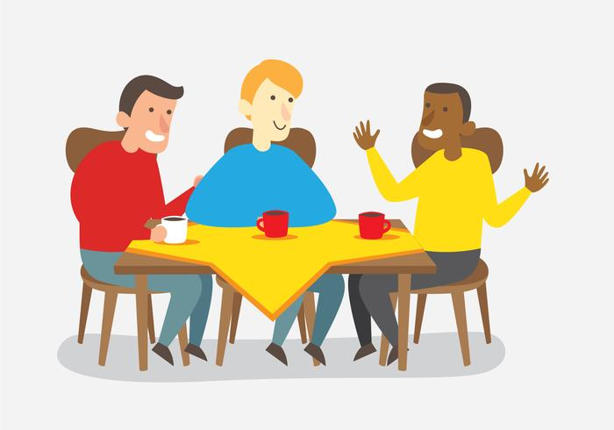

Onde ela está presente?
A negociação é um processo que está presente no dia a dia tanto de forma natural como a nível organizacional

Slide 7
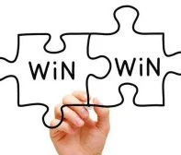
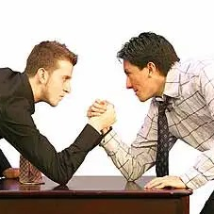
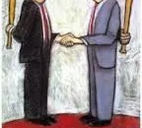
Quais os tipos de Negociação?
Negociação ganha-ganha é basicamente a situação em que os dois saem ganhando, ainda que um dos lados tenha que ceder em algo. Para que seja caracterizado como uma negociação ganha-ganha, ambos têm que estar satisfeitos com a solução tomada, ainda que os pensamentos sejam opostos. (Garbelini, 2016) Para que se possa chegar a um resultado em que ambas saem “ganhando” ou ainda, tendo o menor prejuízo possível, é necessário que as partes ajam com companheirismo, tentando ter empatia uma pela outra, assim ampliam as possibilidades com objetivo de acordo comum.

Slide 8
Quais os tipos de Negociação?
Negociação perde-ganha pode ser definida como uma parte perde, a outra saí ganhando. Esse tipo de negociação normalmente ocorre quando é necessário resolver algo que não pode esperar, como um conflito por exemplo. Ela não se preocupa em manter um relacionamento agradável entre as partes, pois visto que um lado saíra perdendo, o bom relacionamento será impossível. (Garbelini, 2016) Normalmente as partes só estão interessadas em sair beneficiadas, virando uma verdadeira briga, geralmente quando isso ocorre, as partes agem de má fé, usando de mentiras, informações inventadas etc. Geralmente a pessoa que perde, saí com sentimentos ilusórios de que foi a melhor negociação, ou seja, saí fragilizado emocionalmente. (Garbelini, 2016)

Slide 9
Quais os tipos de Negociação?
A negociação perde-perde pode ser explicada facilmente da seguinte forma, ambos os lados ficam preocupados em não deixar o outro ganhar e consequentemente não se importam com a negociação em si, isto é, todos buscam a vitória acima de tudo. (Garbelini, 2016). Nesse tipo de negociação, os lados buscam objetivos injustos, não possuem empatia, não cedem, não fazem trocas, todos somente pensam em si mesmo. Sendo assim, o resultado se torna fácil de prever, nenhum dos lados alcança seus objetivos.

Slide 10
Habilidades de um Negociador
Segundo Garbelini (2016)
Preparar-se para a negociação
Analisar problemas
Saber escutar
Controle emocional
Ter boa comunicação verbal
Objetivo
Poder de negociação
Resultados esperados
Relacionar-se bem com outras pessoas
Alternativa

Slide 11
Educação Corporativa
Ana Cristina Ramos da Silva
Alessandra Carvalho Rodrigues dos Santos
Felipe Lancho Marin
Isabella de Paula Fabricio Rasino
Karen Candido Cavalcante
Leticia Firme Leandro

